Slide 1
TEST

Slide 2
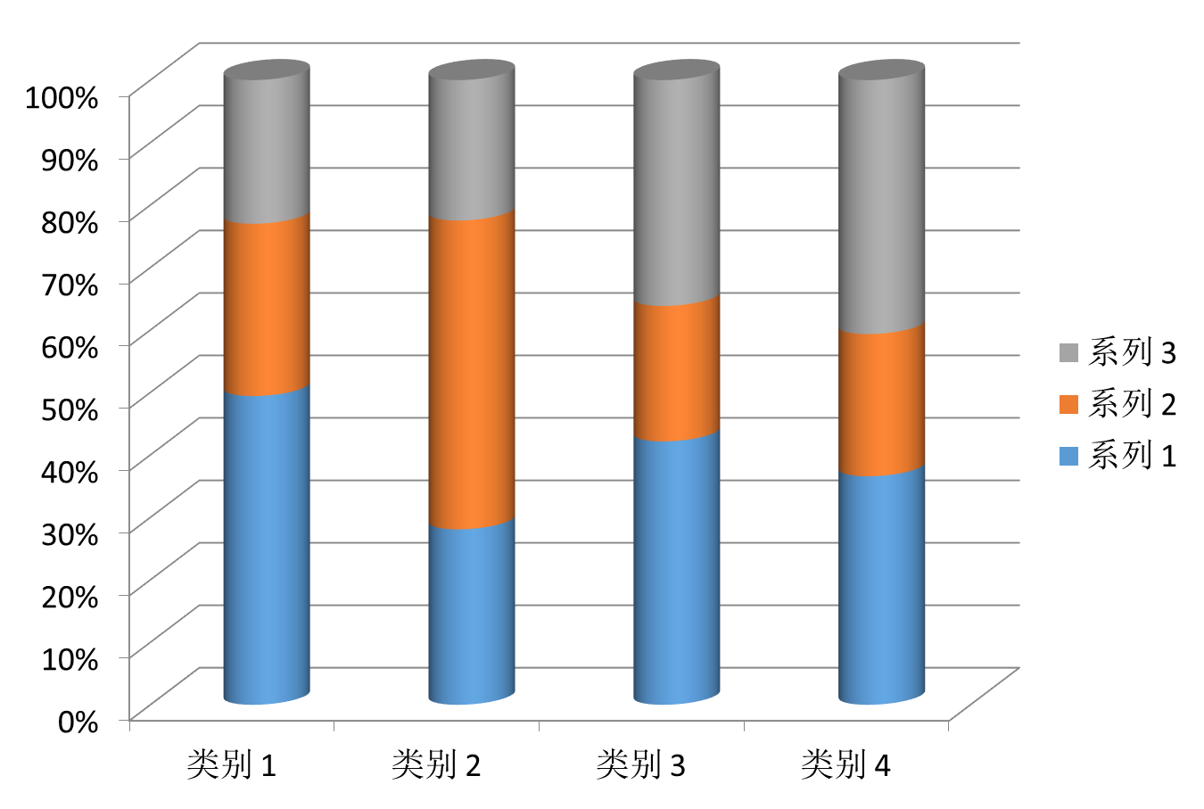
标题应尽量简短说明存在的内控问题
案例【编号】：【航道+职能+案例标题】
背景：（如适用））
如介绍业务背景有助于读者更清楚地理解问题所在和产生原因，请在此描述业务背景，如相关业务的做法、流程、关键角色、术语、相关公司和国家规定。
【描述】。
【对业务背景的分点描述】
事件经过：
1）在不违反脱敏和保密原则的前提下，尽量说明具体数字和情形；
2）如照片或表格能更好的说明问题和影响，请插入照片和表格。
【描述问题】。
【对问题的分点描述】
【对问题的分点描述】
【简要描述造成的影响】。
原因分析：（如适用）
说明导致问题产生的原因。
【】。
相关人员反馈：
说明岗位，不出现姓名。具体见脱敏原则
【】。

Slide 3

案例【编号】：【航道+职能+案例标题】
问题定性
描述问题性质。如能明确属于一般、重大缺陷还是系统性缺陷，可在此一并说明。
【】。
处理结果： （如适用）
【】
整改措施：
【整改方案和改善措施1】【负责部门：xxx】；
【整改方案和改善措施2】【负责部门：xxx】；
【】

